Slide 1



后疫情时代高校宿舍管理系统小程序
指导老师
姓名

Slide 2


目 录
01
研究背景
CONTENTS
02
研究方法与思路
03
关键技术
04
功能结构
05
主要功能介绍

Slide 3


1 研究背景
在高校里面，自新冠疫情爆发以来，疫情管理成了高校的重点工作之一，疫情管理是高校工作信息化建设中的重要环节。进入后疫情时代，疫情防控信息管理越来越正规化、科学化，也势必要引入系统对这些信息进行管理。因此开发一个方便快捷易于使用的后疫情时代高校宿舍管理系统小程序是很有必要的，它将成为今后疫情防控不可缺少的一部分。在日常使用过程中，系统提供的方便，使得工作效率得以快速提升，并使疫情管理人力资源得以更有效配置，从而提高疫情管理管理水平，也能为是师生提供更安全、安心的环境。
研究背景

Slide 4
2 研究方法与思路
通过引擎搜索或者查阅相关文献资料，了解了本系统开发的背景以及设计系统的意义所在，收集用户需求信息。
选用Java技术开发，SpringBoot框架，Mysql数据库
设计出系统大致的功能模块。主要从方便系统用户的角度进行分析，明确该系统应该具有的功能并完成系统测试。

Slide 5


3 关键技术
前端采用Uni-app 。
后端部分：采用SpringBoot作为开发框架，
同时集成MyBatis、Redis等相关技术。
使用Vue-Router和Vuex实现动态
路由和全局状态管理， Ajax实现
前后端通信，Element UI组件库使
页面快速成型。
Java
SpringBoot
Mysql
Uni-app

Slide 6
4 功能结构图

Slide 7
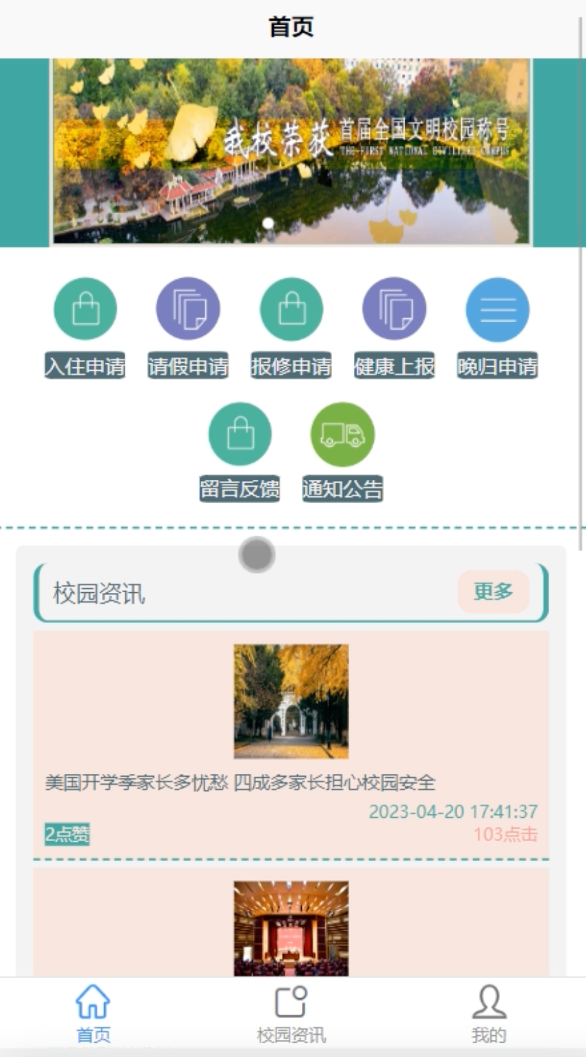
5 学生用户功能界面图

Slide 8
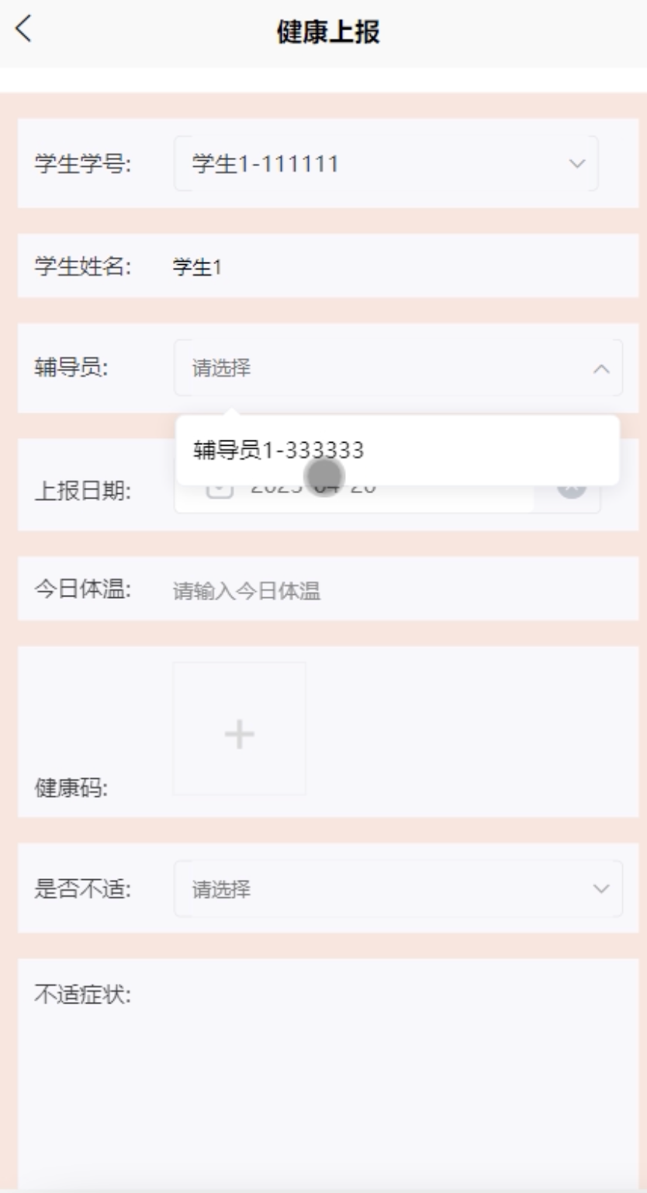
5 健康上报界面

Slide 9
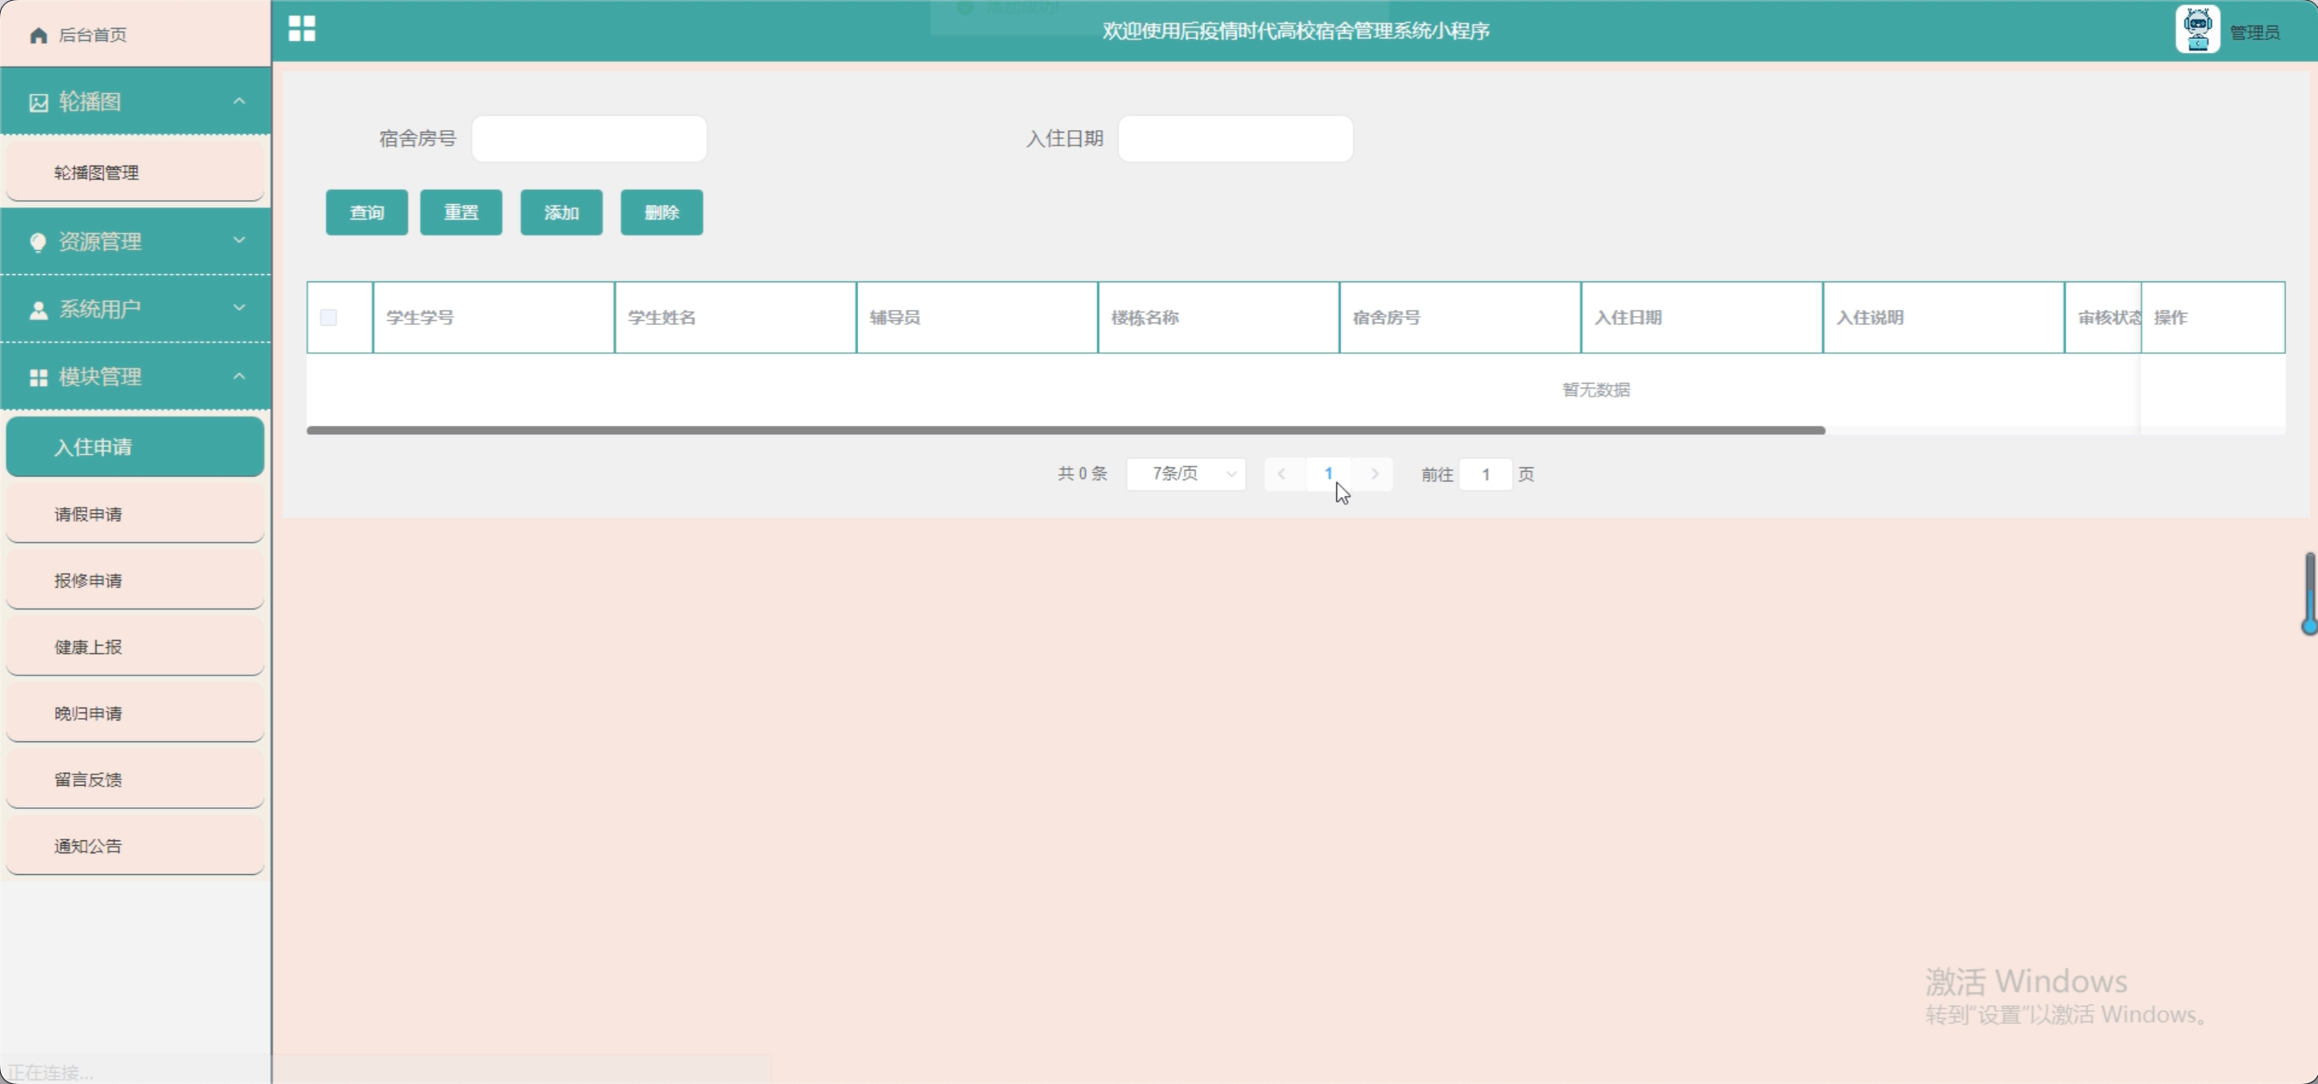
5 模板管理界面图

Slide 10
敬请指正与批评！

